Slide 1
Тема 4. Оценка эффективности проекта
4.1. Эффекты и индикаторы успешности реализации проекта. Эффективность реализации проекта и ее виды
4.2. Оценка экономической эффективности проекта: общие подходы
4.3. Основные методы инвестиционных расчетов

Slide 2
5.1. Эффекты и индикаторы успешности реализации проекта. Эффективность реализации проекта и ее виды
Понятия «эффект» и «эффективность» взаимосвязаны. Если эффект характеризует абсолютный результат реализации проекта, то эффективность определяется его способностью создавать дополнительную прибыль (или экономию) на единицу привлеченных ресурсов. Размер эффекта от реализации проекта непосредственно определяется его ожидаемой эффективностью, проявляющейся:
— в продуктовом аспекте (улучшение качества и расширение ассортимента товаров);
— в технологическом аспекте (рост производительности труда и улучшение его условий);
— в функциональном аспекте (повышение эффективности управления);
— в социальном аспекте (улучшение качества жизни) и т.д.

Slide 3
Эффект (конечный результат) от реализации проекта
может иметь вид нового технологического процесса, нового продукта для заказчика, применения новой информационной системы, элемента или подсистемы, встроенной в другую систему, анализа осуществимости проекта или программы обучения. Иными словами, конечный результат зависит от целей проекта.
Организация обычно считает проект выполненным, когда может утвердительно ответить на каждый из следующих вопросов:
• «Получен ли результат, соответствующий ожиданиям?»
• «Используется ли результат должным образом?»
• «Работает ли результат, как ожидалось?»

Slide 4
Успешность осуществления проекта подразделяется на успех, достигнутый самим объектом, и успех менеджмента. При этом успех менеджмента проекта становится очевиден в достижении поставленных перед проектом целей в форме выполнения намеченных работ, соответствия срокам и предусмотренным затратам. Успешность самого объекта подразумевает приемку проекта и его рентабельность.

Slide 5
В качестве индикаторов успешности проекта так называемые мягкие данные (soft facts) при пересечении нижнего допустимого предела служат индикаторами кризиса, и они в достаточной мере превосходят жесткие данные (hard facts). В качестве таких индикаторов выделяются:
— возрастание необязательности;
— смена заданных целей несколько раз;
— частое несоответствие поставленным срокам;
— смена сотрудников;
— недостаток ресурсов;
— недостаток времени;
— недостаточная мотивация членов проектной команды;
— отсутствие единодушия в ходе презентаций;
— отрицательные мнения о проекте, проникающие за его пределы;
— чрезмерная страсть к совершенству;
— раскол в команде;
— ухудшение стиля общения;
— ограничения в готовности предоставлять информацию;
— увеличение числа недоразумений;
— увеличение числа экспертов извне, оценивающих ход проекта.

Slide 6
Увеличение числа вышеуказанных индикаторов, вероятнее всего, является свидетельством наличия серьезного кризиса в рамках проекта.
В соответствии с общим подходом оценка эффективности инновационного проекта основана на сопоставлении связанных с ним результатов и затрат. Можно выделить следующие виды эффективности (рис. 5.1).

Slide 7
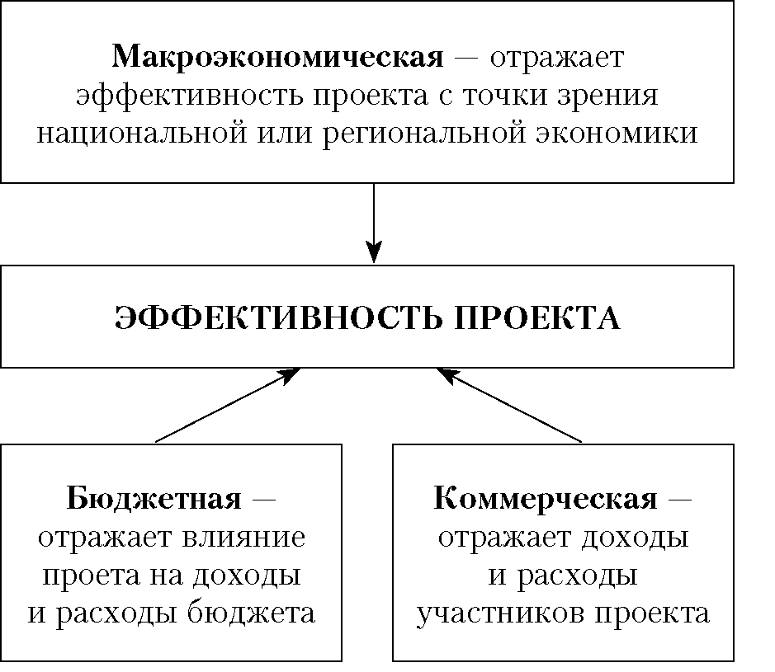
Рис. 5.1. Эффективность проекта: виды эффективности

Slide 8
1. Макроэкономическая эффективность характеризует влияние проекта на национальную и региональную экономику. Она может выражаться такими показателями, как рост экспорта, увеличение валового регионального продукта и т.п. Следует отметить, что многие результаты проекта (например, социальные, экологические, демографические, научные) могут проявиться через достаточно отдаленное время и не иметь прямого количественного выражения. Это затрудняет оценку макроэкономической эффективности проекта и требует особой тщательности в прогнозировании его результатов.
2. Бюджетная эффективность в общем случае может быть охарактеризована как превышение доходов бюджета, возникающих в результате реализации проекта (в виде налогов, поступлений от экспорта и т.п.) над расходами бюджета (прямое финансирование, налоговые льготы, инвестиционный налоговый кредит и т.п.), связанными с данным проектом.
3. Коммерческая эффективность определяется как разница между доходами и расходами участников проекта, возникающими вследствие его реализации (чистые денежные потоки по проекту).

Slide 9
Основным требованием при оценке эффективности проекта является учет разновременности затрат и приведение их к единому периоду времени — дисконтирование. Таким образом, методы оценки эффективности проекта представляют собой инвестиционные расчеты.
Необходимость дисконтирования затрат и результатов проекта связана с потребностью сегодня принимать решения и оценивать их последствия (в том числе инвестиционно-финансового характера), которые могут наступить через некоторый, в некоторых случаях, весьма отдаленный, период времени. Денежные средства, которые выплачиваются сегодня, имеют другую реальную ценность, чем те, которые будут выплачены в будущем. Решения о реализации проекта должны приниматься на альтернативной основе. При этом возникают издержки упущенной выгоды, связанные с тем или иным вариантом использования денежных средств (реализация проекта, отказ от реализации проекта, реализация другого проекта и т.п.). По сути дела, речь идет об упущенных возможностях получения выгоды инвестирования денежных средств сегодня (opportunity costs) в связи с тем, что деньги поступят через определенный промежуток времени.

Slide 10
Таблица 1 - Основные различия понятий «эффективность» и «эффект»
Эффект | Характеристика, определяющая сущностное значе­ние понятия | Эффективность
Всегда величина абсолютная | величина | Всегда величина относительная, поскольку при ее определении соотносятся либо ре­зультат и цель, либо результат и затраты на его получение, либо полученные положи­тельные результаты и возможные отрица­тельные результаты. Последний показатель особенно важен, например, для оценки эффективности предпринимательства, учи­тывая рисковый характер предпринима­тельской деятельности
Любого действия или процесса, имеющего какой бы то ни было результат | является свойством | Можно говорить только применительно к целенаправленному действию или процессу. Именно целенаправленность действия или процесса позволяет относить эффектив­ность к управленческой категории
Конечный результат действия или процесса | характеризует | Степень достижения поставленной цели. Иными словами, эффективность характе­ризует относительный результат функцио­нирования различных процессов, явлений, систем, поэтому эффективностью обладает лишь целенаправленное взаимодействие
Результат деятельности (прогнозируемый, планируемый, достиг­нутый, желаемый) | учитывает | Не только результат деятельности, но и рассматривает условия, при которых он достигнут
Соотношение результата | определяет | Соотношение результата и затрат, обу­словливающих этот результат

Slide 11
2. Оценка экономической эффективности проекта: общие подходы
Основным требованием при оценке эффективности проекта является учет разновременности затрат и приведение их к единому периоду времени — дисконтирование. Таким образом, методы оценки эффективности проекта представляют собой инвестиционные расчеты.
Необходимость дисконтирования затрат и результатов проекта связана с потребностью сегодня принимать решения и оценивать их последствия (в том числе инвестиционно-финансового характера), которые могут наступить через некоторый, в некоторых случаях, весьма отдаленный, период времени. Денежные средства, которые выплачиваются сегодня, имеют другую реальную ценность, чем те, которые будут выплачены в будущем. Решения о реализации проекта должны приниматься на альтернативной основе. При этом возникают издержки упущенной выгоды, связанные с тем или иным вариантом использования денежных средств (реализация проекта, отказ от реализации проекта, реализация другого проекта и т.п.). По сути дела, речь идет об упущенных возможностях получения выгоды инвестирования денежных средств сегодня (opportunity costs) в связи с тем, что деньги поступят через определенный промежуток времени.

Slide 12
Текущая (современная, приведенная) стоимость денежных средств (present value — PV) означает сегодняшнюю стоимость сумм, которые будут получены в будущем (через определенный период времени). Расчет текущей стоимости денежных сумм осуществляется на основе коэффициента дисконтирования. Дисконтирование — это вычисление текущей стоимости некой денежной суммы.
Коэффициент дисконтирования (kd) — приведения сумм, получаемых в будущем, к настоящему моменту — показывает сегодняшнюю стоимость 1 денежной единицы, которая будет получена через t периодов времени при процентной ставке r.

Slide 13
К расчету этого коэффициента существует несколько подходов.
Пример 1
Допустим, что вы заключили договор на выполнение определенной работы, по окончании которой (через два года) вам обещали заплатить один миллион рублей. Если процентная ставка по депозитам составляет 10%, то текущая стоимость вашего дохода составит: 1000 000 х (1 + 0,10)-2 = 826 446 руб.
Таким образом, стоимость вашего вознаграждения составляет 826,4 тыс. руб., что тоже немало, но меньше обещанного миллиона.

Slide 14
Учет эффекта дисконтирования позволяет сделать два основных вывода о современной стоимости сумм, получаемых по прошествии определенного времени.
1. Текущая стоимость некоторой суммы будет тем ниже, чем более отдален во времени момент ее получения.
2. Текущая стоимость данной суммы при фиксированном сроке ее получения будет тем ниже, чем будет выше ставка учетного процента.

Slide 15
3. Основные методы инвестиционных расчетов
Среди основных методов инвестиционных расчетов можно выделить следующие:
— метод чистой дисконтированной стоимости;
— метод внутренней нормы доходности;
— метод дисконтированного периода окупаемости.
Основную роль среди них играет метод чистой дисконтированной стоимости. Остальные методы представляют собой либо некоторую модификацию метода чистой дисконтированной стоимости, либо на нем основаны.
Чистая дисконтированная (текущая) стоимость (net present value of cash flows — NPV) — это разница между рыночной стоимостью проекта и затратами на его реализацию

Slide 16
Чистая дисконтированная стоимость показывает настоящую стоимость разновременных результатов от реализации конкретного проекта. Другими словами, чистая дисконтированная стоимость — это мера той добавочной или вновь создаваемой стоимости, которую мы получим, финансируя сегодня первоначальные затраты проекта.
Инвестиционное предложение следует рассматривать, если чистая дисконтированная стоимость проекта положительная. В случае если чистая текущая стоимость проекта меньше 0, проект должен быть отклонен. Из нескольких альтернативных проектов следует выбирать тот, у которого при прочих равных условиях больше чистая текущая стоимость.
Положительная величина чистой текущей стоимости свидетельствует не только о полном возмещении затрат на инвестиционный проект при прогнозируемом уровне доходности капитала, но и о получении дополнительного дохода, т.е. об увеличении активов предприятия вследствие принятия проекта.

Slide 17
Положительная величина чистой текущей стоимости свидетельствует не только о полном возмещении затрат на инвестиционный проект при прогнозируемом уровне доходности капитала, но и о получении дополнительного дохода, т.е. об увеличении активов предприятия вследствие принятия проекта.
При расчете дисконтированной стоимости принято делать некоторые допущения, которые значительно упрощают инвестиционные расчеты.
1. Капитал можно привлечь и разместить под один и тот же процент.
2. Денежные притоки и оттоки происходят в начале или конце каждого периода, а не возникают в течение всего периода.
3. Денежные потоки точно определены и нет необходимости делать поправку на риск.
4. В качестве стратегической цели принимается максимизация благосостояния фирмы или владельца.

Slide 18
Одна из важнейших проблем при использовании критерия чистой дисконтированной стоимости — выбор ставки дисконтирования. С теоретической точки зрения она представляет собой стоимость капитала предприятия, т.е. те альтернативные издержки, которые связаны с инвестированием в данный проект. «Альтернативные издержки осуществления проекта представляют собой доход, который могли бы получить акционеры, если бы инвестировали свои средства по собственному усмотрению. Когда мы дисконтируем потоки денежных средств по ожидаемой норме доходности сопоставимых финансовых активов, мы определяем, сколько инвесторы были бы готовы заплатить за ваш проект». Сопоставимость активов означает, что им присуща та же степень риска, что и инвестициям в проекты предприятия.

Slide 19
Решение приводится в таблице.
Год | Инве­стиции, млн руб. | Чистый денежный поток, NCF_{t}, млн руб. | Коэффици­ент дискон- тирова-ния, Kt (14%), млн руб. | Дисконти­рованный чистый денежный поток, NCFt х kgt, млн руб.
0 | 700 | — | — | -700
1 | — | 200 | 0,8772 | 175,4
2 | — | 300 | 0,7695 | 230,9
3 | — | 300 | 0,6750 | 202,5
4 | — | 200 | 0,5921 | 118,4
5 | — | 100 | 0,5194 | 51,9
Чистая дисконти­рованная стоимость, NPV |  |  |  | 79,2

Slide 20
Принятие решения при сравнении проектов А и В
на основе значения показателя чистой дисконтированной
стоимости может осуществляться в следующих условиях:
1. NPVa > 0, а NPVB < 0. Тогда выбирается проект А.
2. NPVa > 0; NPVB > 0; NPVa > NPVB. Выбирается проект А.
3. NPVa > 0; NPVB > 0; NPVa = NPVB. Для третьей ситуа¬ции необходимо использовать дополнительные методы расчета на основе NPV. К таким дополнительным методам относятся дисконтированный период окупаемости проекта и доля дисконтированной стоимости.
На методе чистой дисконтированной стоимости основано правило окупаемости, в соответствии с которым предприятия выбирают такие сроки окупаемости инвестиционных проектов, при которых чистая дисконтированная стоимость будет максимальной. Если инвестиции по проекту осуществляются равномерно, то оптимальный дисконтированный

Slide 21
Спасибо за внимание!

